Slide 1

2021级计算机科学与技术专业
《编译原理与技术》大作业答辩
22组
·
汇报人：韩宇欣、于梦洁

Slide 2
01
成员与分工
02
词法分析器
CONTENTS
03
语法分析器
目录
04
中间代码生成
05
测试结果

Slide 3
01
成员与分工

Slide 4
小组分工
于梦洁：
coding：词法分析器部分
coding：中间代码生成部分
PPT 汇报答辩
罗熙雯：
coding：词法分析部分
中间代码生成部分文档撰写以及对应 PPT 的制作
韩宇欣：
coding：GOTO 表和 ACTION 表的生成、移进规约分析过程
debug：语法部分测试与代码修改、DEBUG 和优化
coding：中间代码生成部分
语法分析文档撰写
PPT 汇报答辩
分析整体流程并在不同阶段合理分配任务
张培袁：
coding：项目集规范族的建立并生成识别活前缀的 DFA 以及文法的规范化
所有 word 文档的检查及增添删改、布局排版
语法分析部分 PPT 制作
总体 PPT 检查及增添删改、布局排版
尹骞慧：
coding：FIRST 集和 FOLLOW 集的生成
词法分析部分文档撰写以及对应 PPT 的制作
Notes:
首先在分工方面，从难度和工作量方面考虑，由2人负责词法分析器，3人负责语法分析器，每个人的任务可区分、方便后期融合。

Slide 5
02
词法分析器

Slide 6
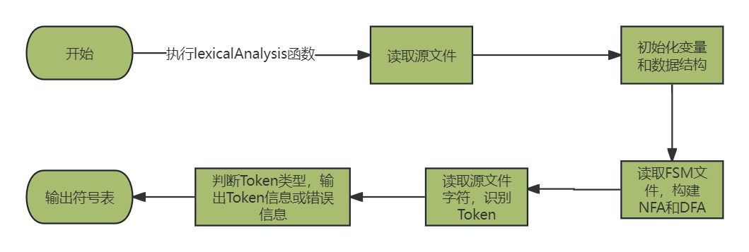
词法分析器
01
整体流程
Notes:
对于词法分析，我们采用了set 和 map 分别定义了关键字集合、操作符集合和操作符与对应 TokenCode 的映射。定义了一个符号表对象 symbolTable 和三个状态机对象 NFA、DFA、miniDFA，用于存储识别 Token 所需的数据结构。
词法分析函数 analyseToken用于识别单个 Token，并输出相应的 Token 信息。
词法分析主函数 lexicalAnalysis对给定的源文件进行词法分析，并输出相应的 Token 信息。

Slide 7
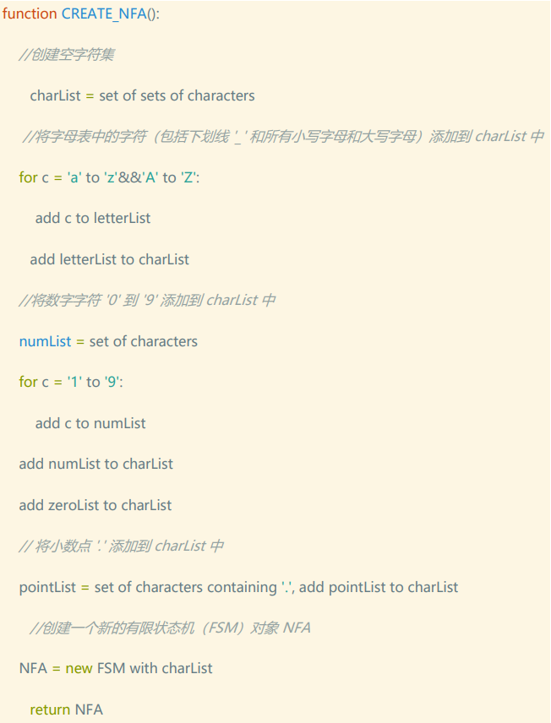
词法分析器
算法设计
02
创建NFA
1
创建了一个空的字符集合 charList，然后将字母、数字和小数点添加到了这个集合中。
创建了一个空的NFA，并添加了起始节点和接受节点。
添加了起始节点到接受节点的转移，转移的符号为 charList 中的所有字符。
Notes:
其中算法设计主要包括三部分。
在创建NFA中调用create_NFA函数，具体伪代码如右图所示。

Slide 8
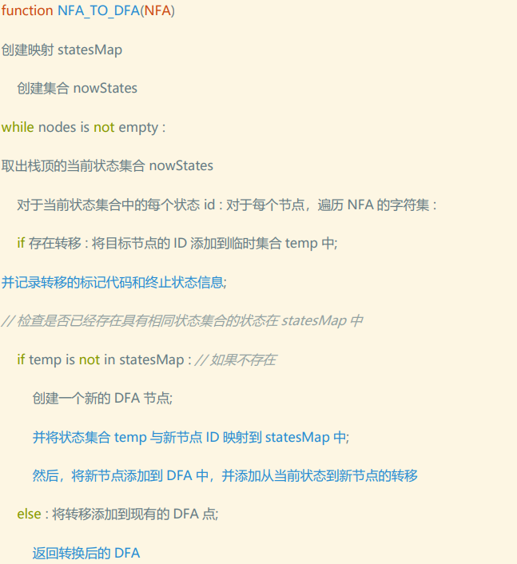
词法分析器
NFA确定化
2
基于子集构造算法，通过将非确定有限状态自动机（NFA）转换为确定有限状态自动机（DFA）。
函数首先创建一个空的DFA对象，并初始化一些辅助数据结构。
然后，逐个处理NFA的状态和字符集，并根据转移信息构建对应的DFA状态和转移。
最终返回转换后的DFA。
Notes:
在NFA确定化中调用NFA_to_DFA函数，具体伪代码如右图所示。

Slide 9
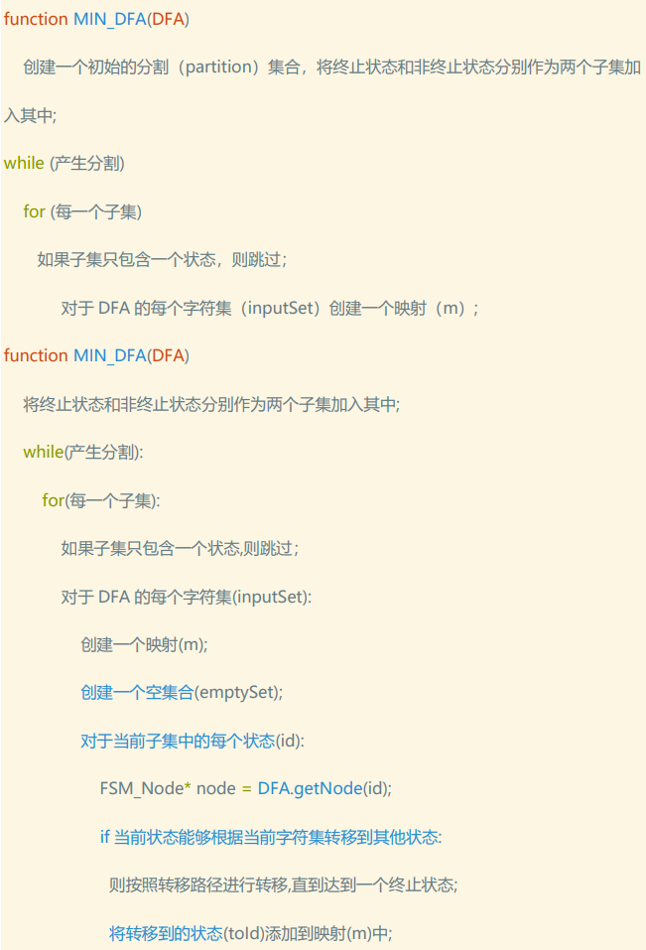
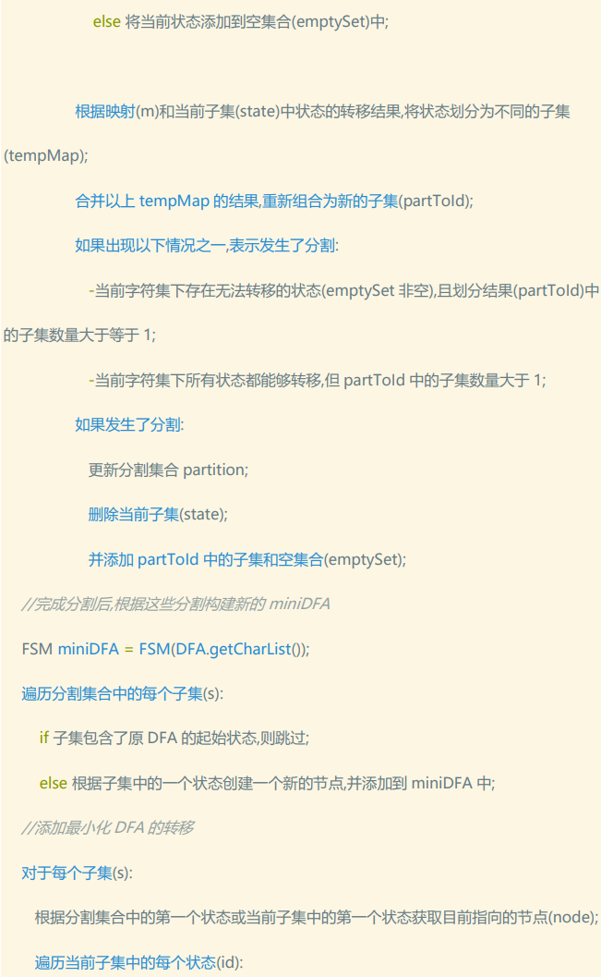
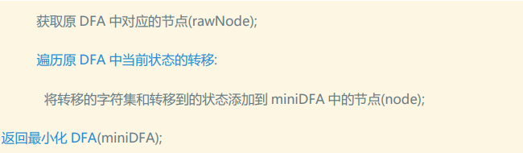
词法分析
DFA最小化
3
通过将状态划分为等价类，将原始 DFA 最小化为等价的最小 DFA。它通过分割 DFA 的状态并构建最小化 DFA 来实现。
Notes:
DFA最小化中调用min_DFA函数，具体伪代码如右图所示。

Slide 10
03
语法分析器（SLR）
Notes:
语法分析器

Slide 11
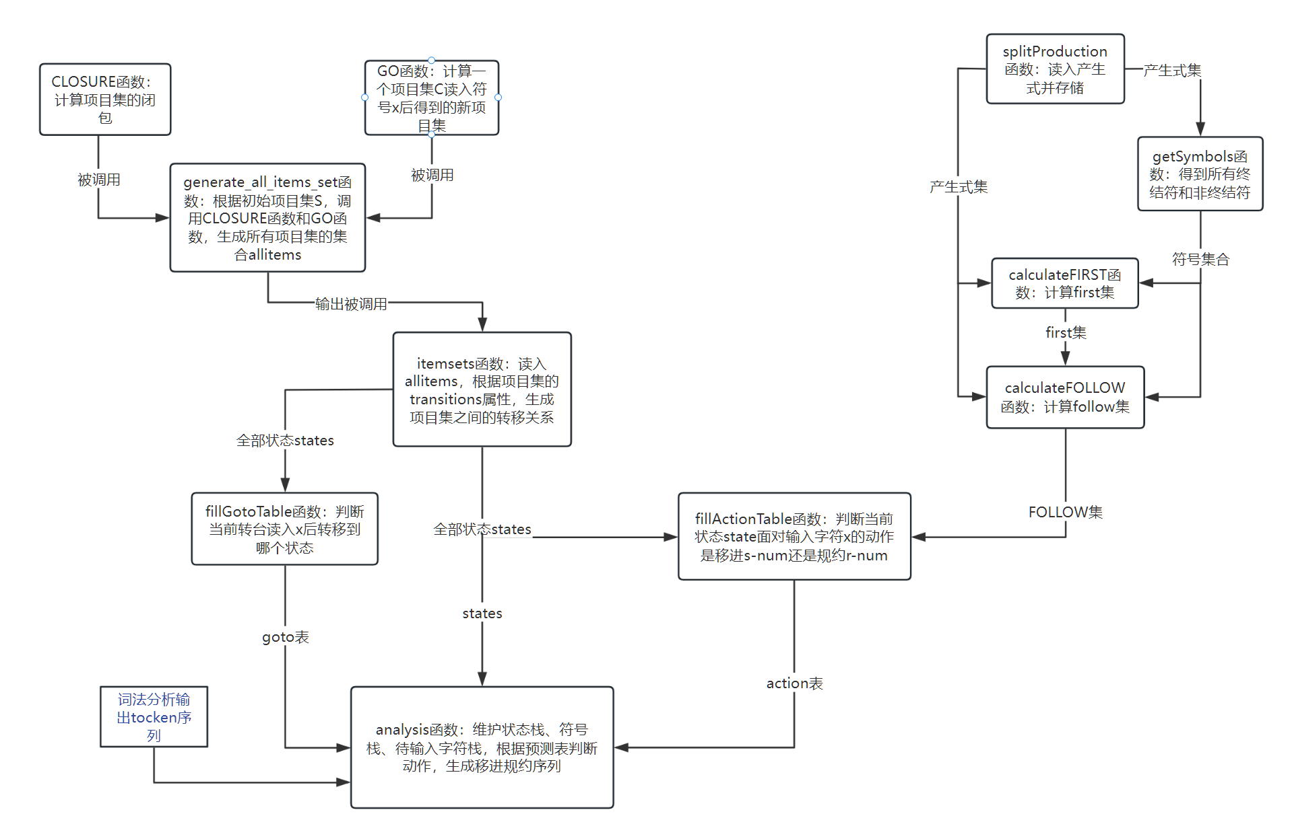
语法分析器
01
整体流程
Notes:
在语法分析部分，我们首先手动对原始文法进行了一系列的简化，使每条产生式都保持右部仅有一个符号集合，以方便后续生成所有项目和项目集规范族。接着，我们根据对应的构造算法对first集和follow 集进行计算，得到follow集用于后续排除移进规约冲突和规约规约冲突。接着根据SLR的预测分析表构造算法构造goto表和action表，最后，读入词法分析的输出，进行移进规约过程，生成动作序列。

Slide 12
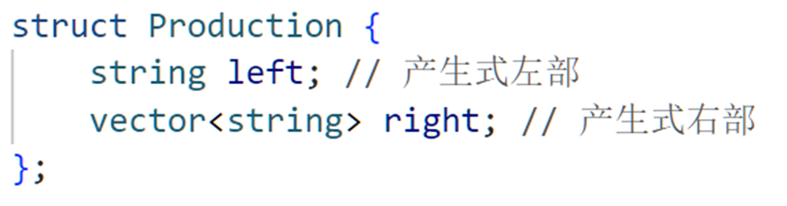
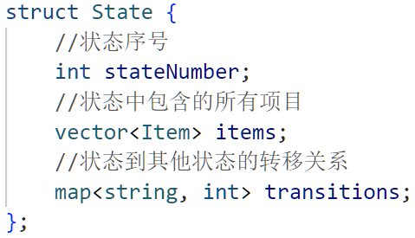
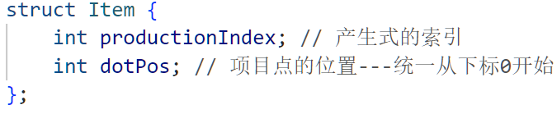
语法分析器
02
算法设计
数据结构设计：
项目集规范族：
产生式：
项目：只需要索引dotPos就可以知道项目点后面的字符
Notes:
首先我们设计了一组方便的数据结构，产生式、项目和项目集规范族。对于项目结构体，我们只需要索引dotPos就可以知道项目点后面的字符；对于规范族结构体，transitions映射则存储了状态之间的转换关系，方便后续多次调用。

Slide 13
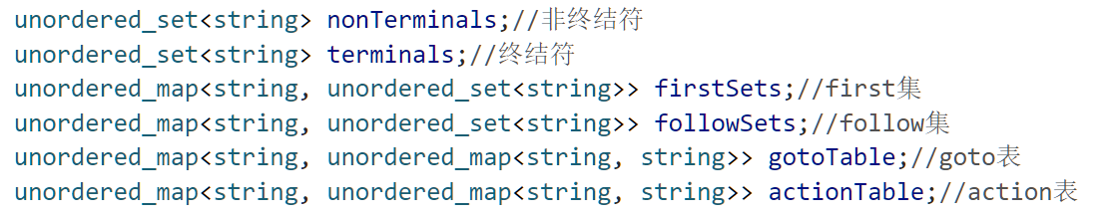
语法分析器
02
算法设计
数据结构设计：
集合、表的设计：
Notes:
此外，我们使用C++ 中的unordered_set和unordered_map来存储符号集合和表数据。

Slide 14
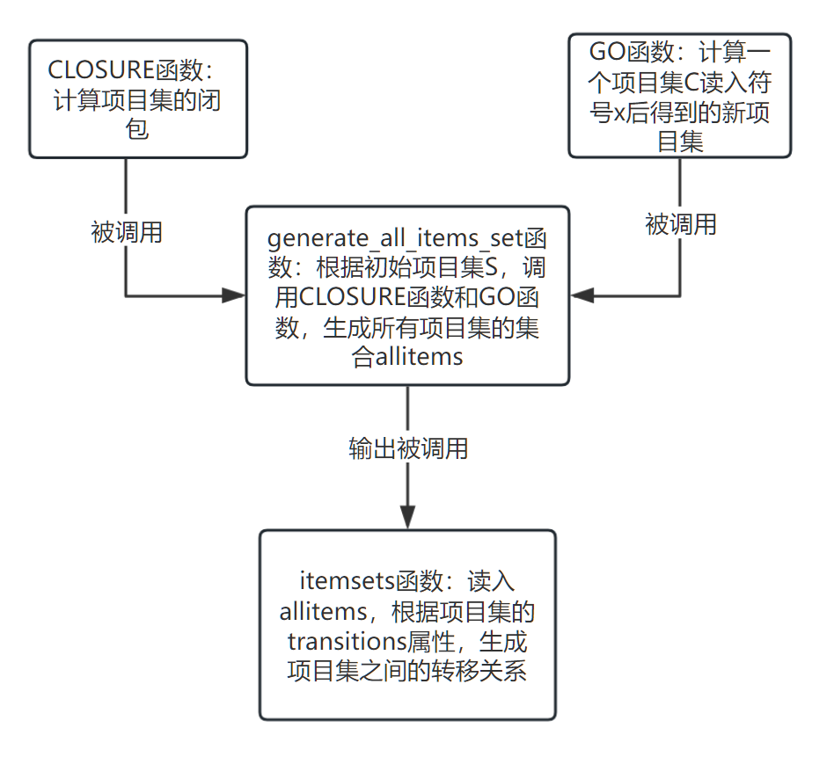
语法分析器
02
算法设计
项目集规范族的生成
实现流程如右图所示：
先得到项目集（对应位置加点）->
项目集规范族->
得到转换关系
Notes:
在项目集规范族的生成过程中，右图上面三个函数都是生成项目集规范族的辅助函数，分别被下层函数调用

Slide 15
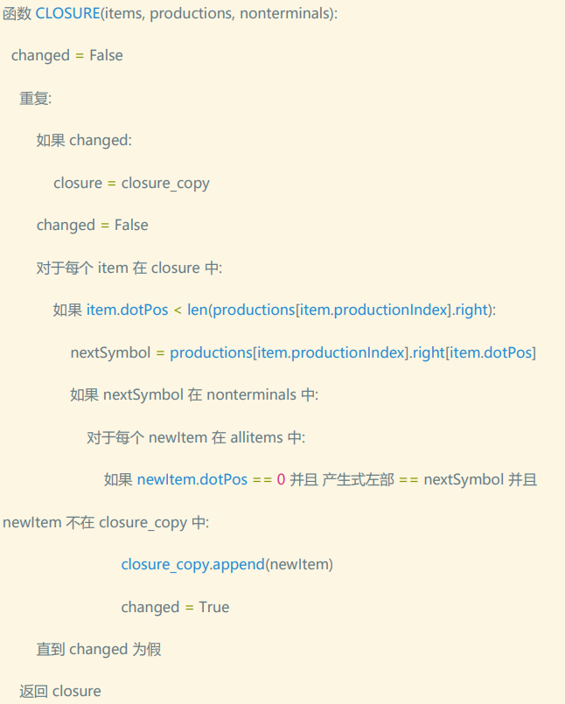
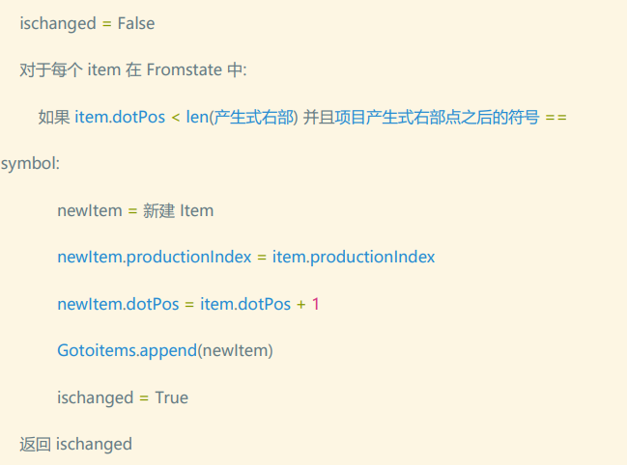
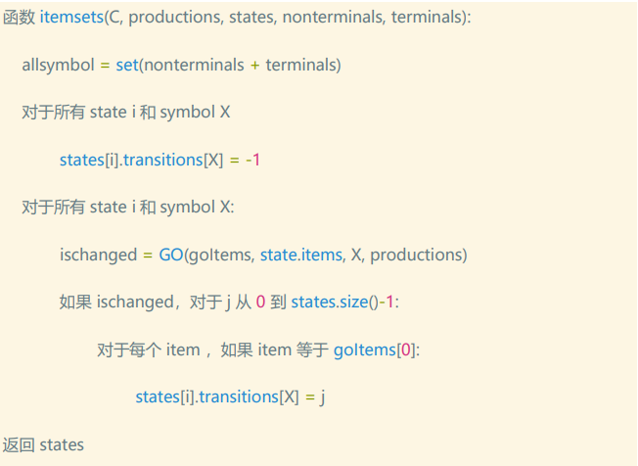
语法分析器
02
算法设计
项目集规范族的生成伪代码
CLOSURE 函数
GO 函数
生成项目集规范族
Notes:
我们实现的具体逻辑与课堂PPT上的内容是一致的，在这里就不做赘述了。

Slide 16
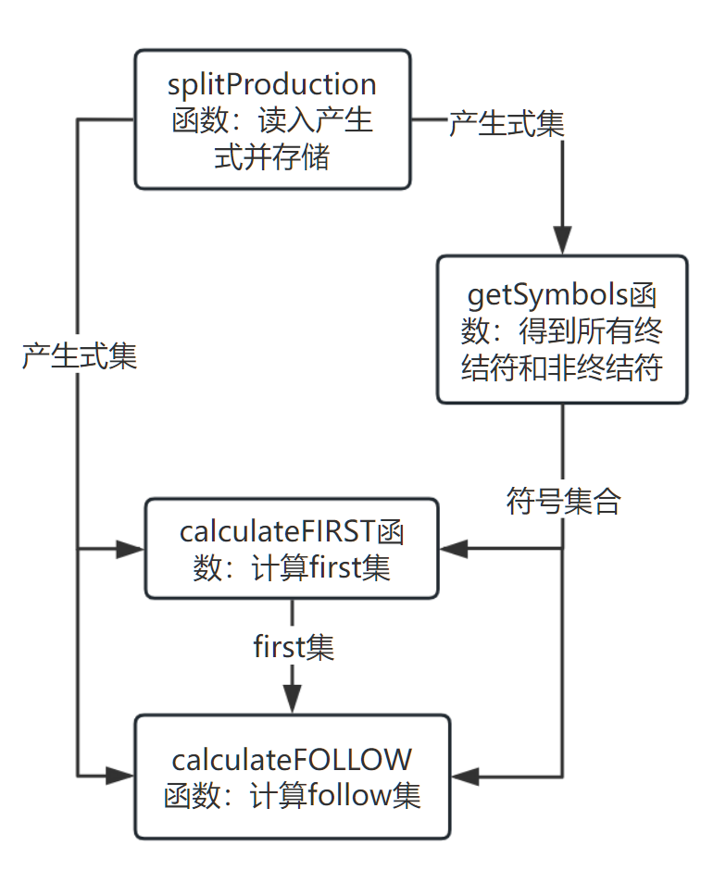
语法分析器
02
算法设计
FIRST集和FOLLOW集的计算
实现流程如右图所示：
具体实现伪代码见下页
Notes:
对于First集和follow集的计算，我们先读入所有字符和产生式，然后先计算first集、再计算follow集。

Slide 17
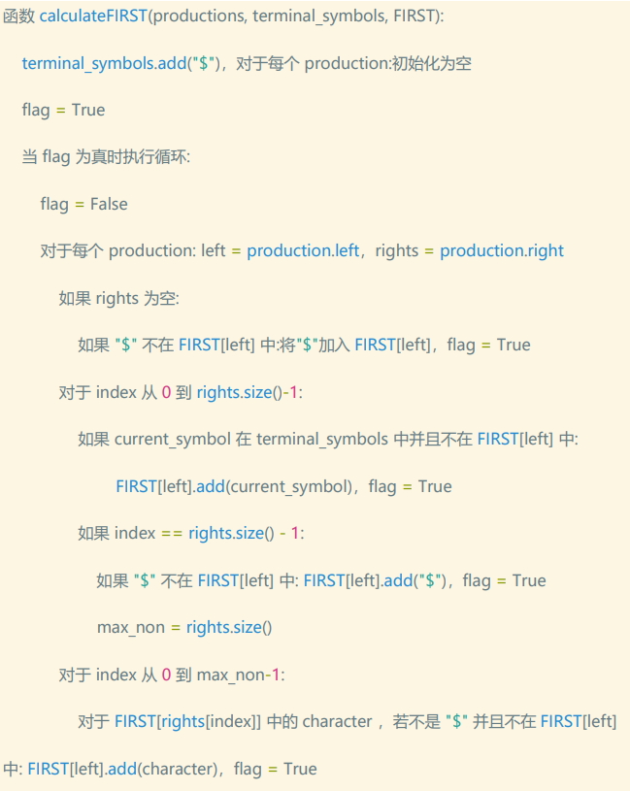
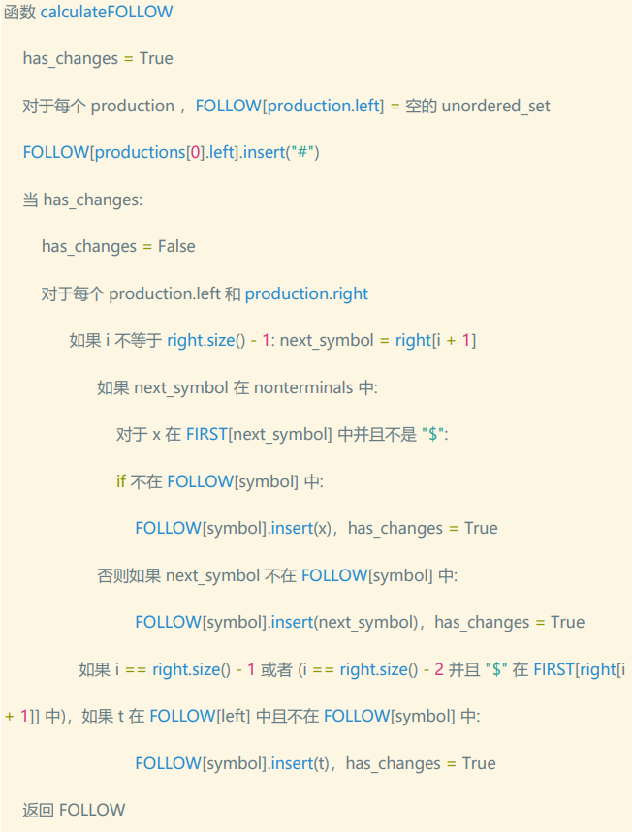
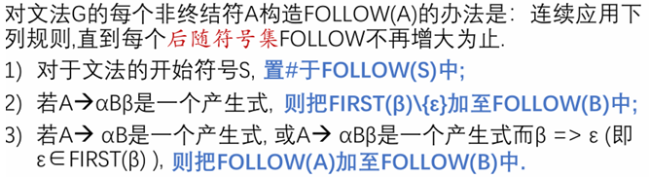
词法分析器
02
算法设计
求 FIRST 集
求 FOLLOW 集
求first集和
follow集的伪代码
Notes:
具体逻辑课上都讲过，我们是严格按照pdf做的，这里也不做赘述了。

Slide 18
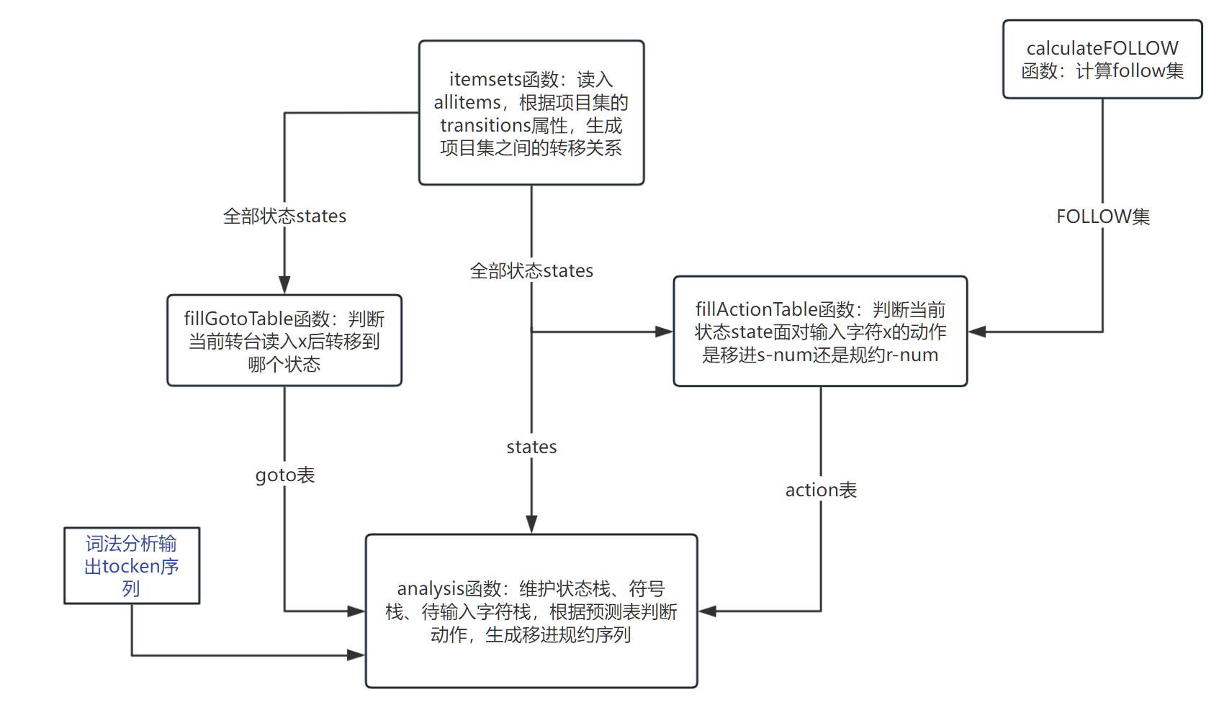
语法分析器
02
算法设计
Action表和Goto表的构造
以及移进规约分析过程
实现流程如右图所示：
具体实现伪代码见下页
Notes:
根据SLR分析法的算法，构造goto表和action表，接着读入词法部分的输出和状态集，根据SLR分析法进行移进规约过程。此步骤高度依赖于前面2部分代码的准确性，在实现过程中需要对前两部分进行debug和完善。

Slide 19
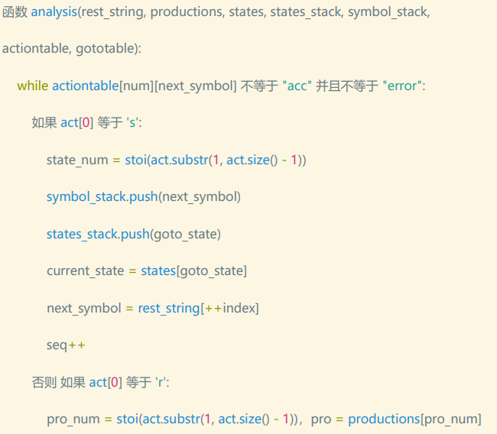
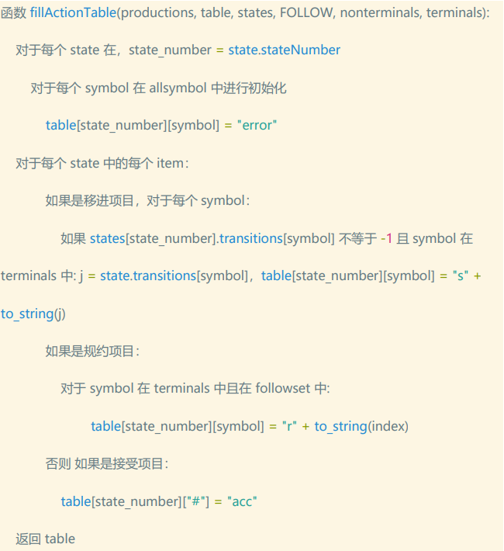
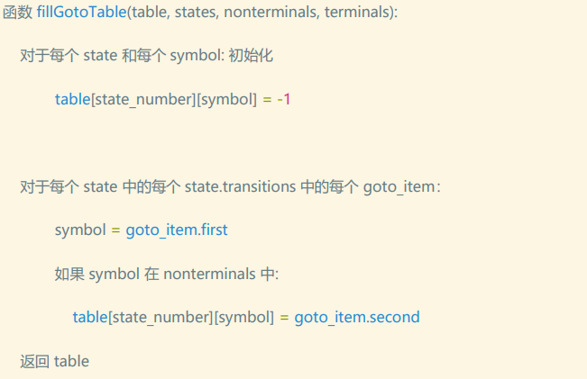
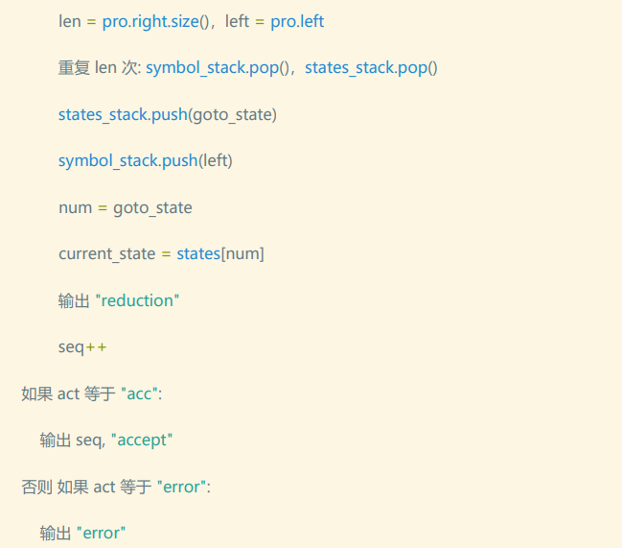
词法分析器
02
算法设计
利用分析表进行移进-规约过程
Action表和Goto表的构造以及移进规约分析过程
伪代码
构造 ACTION 表
构造 GOTO 表
Notes:
我们实现的具体逻辑与课堂PPT上的内容是一致的，在这里就不做赘述了。

Slide 20
04
中间代码生成

Slide 21
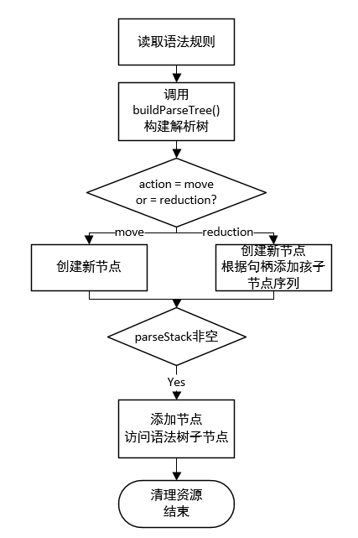
实现内容
语法生成树的数据结构定义
根据语法生成结果、产生式
生成语法树
Notes:
对于中间代码生成部分，我们组实现了语法生成树的存储并生成语法树。我们遍历语法分析器生成的语法树，判断action是move还是reduction，如果action是”move”则创建一个新节点；如果action是”reduction”则创建一个新节点并根据句柄添加孩子节点序列。

Slide 22
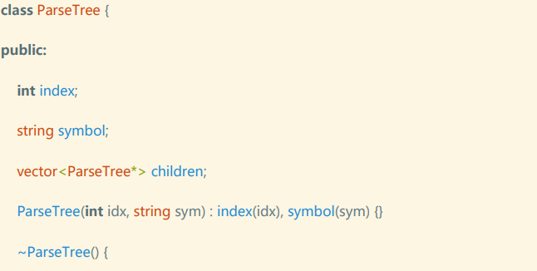
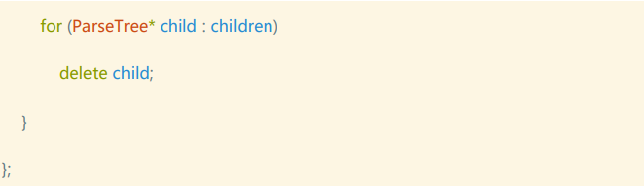
算法内容——语法树数据结构定义
定义一个名为ParseTree的类，用于表示一个语法树。
包含一个节点索引index、一个符号symbol和一个子节点children的向量。
Notes:
这是我们的ParseTree的数据结构，用于表示语法树。

Slide 23
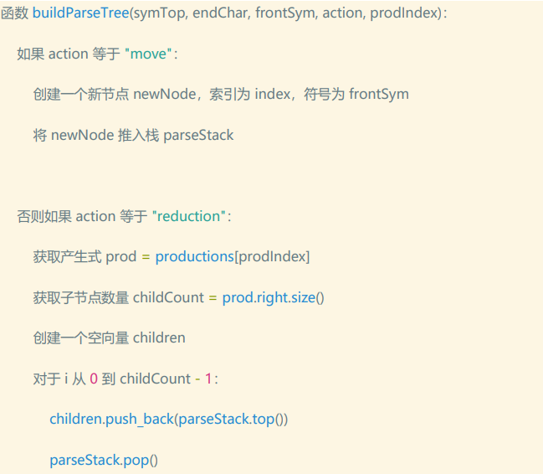
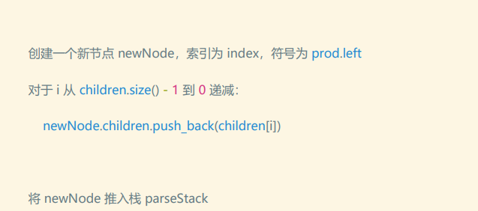
算法内容——构建语法树
构建语法树函数 buildParseTree()
根据传入的动作action来执行移位或归约操作，然后相应地更新解析树
如果action是”move”则创建一个新节点；如果action是”reduction”则创建一个新节点并根据句柄添加孩子节点序列
Notes:
这部分根据传入的动作action来执行移位或归约操作来更新语法树。

Slide 24
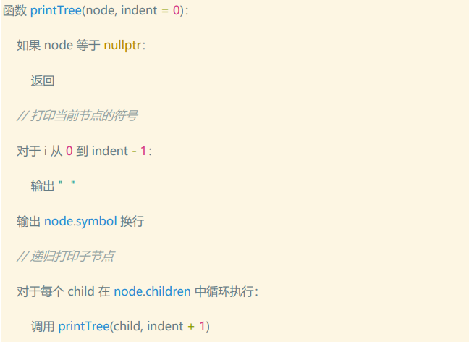
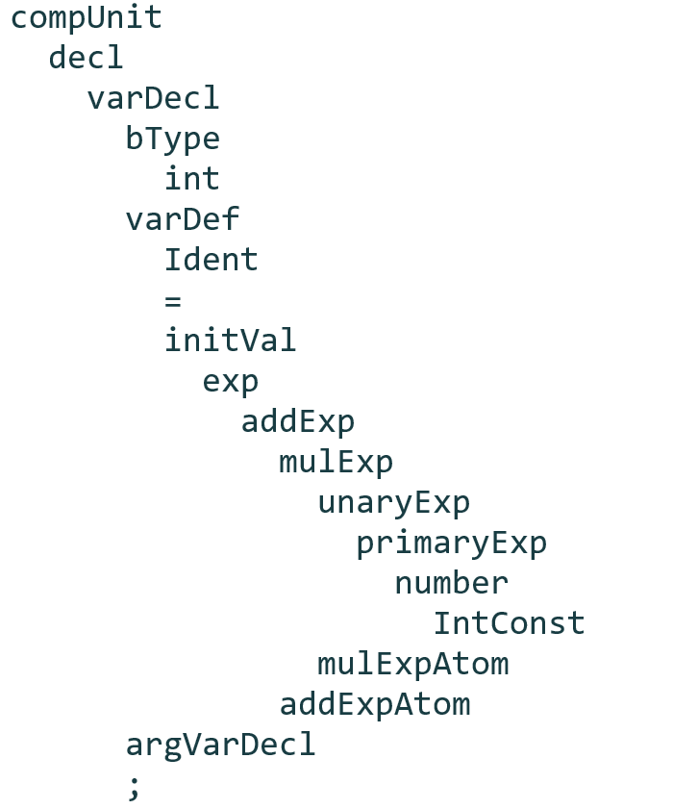
算法内容——打印解析树
语法树简单打印结果
递归打印语法树，此函数接受一个指向语法树节点的指针 node 和一个可选的缩进量 indent，默认为 0。函数打印当前节点以及其子节点，并根据缩进量进行适当的缩进。
Notes:
这是我们最终生成的语法树，图中同一列的节点互为兄弟，第一行的节点为父节点。

Slide 25
05
测试结果

Slide 26
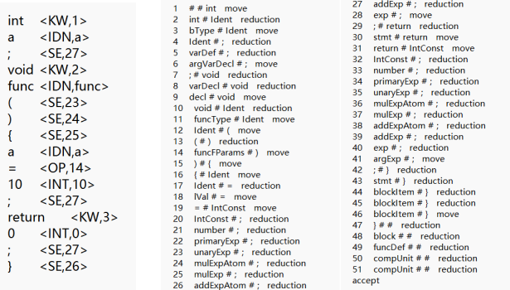
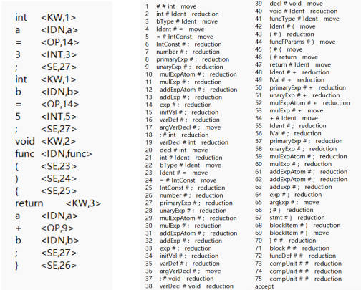
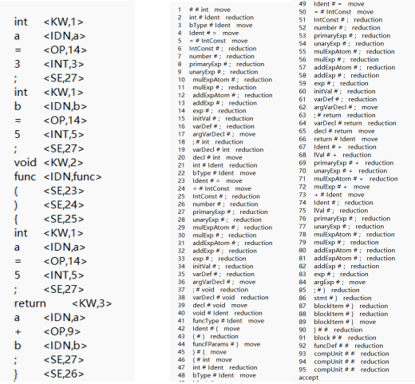
测试用例输出
test 01:
test 02:
test 03:
Notes:
构建解析树函数 buildParseTree()。这个函数根据传入的动作action来执行移位或归约操作，然后相应地更新解析树。如果action是”move”则创建一个新节点；如果action是”reduction”则创建一个新节点并根据句柄添加孩子节点序列。

Slide 27
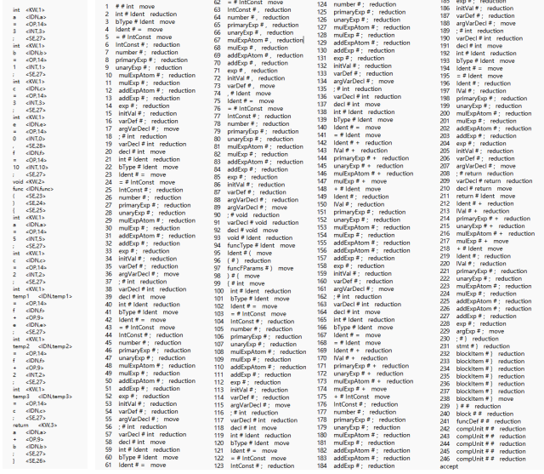
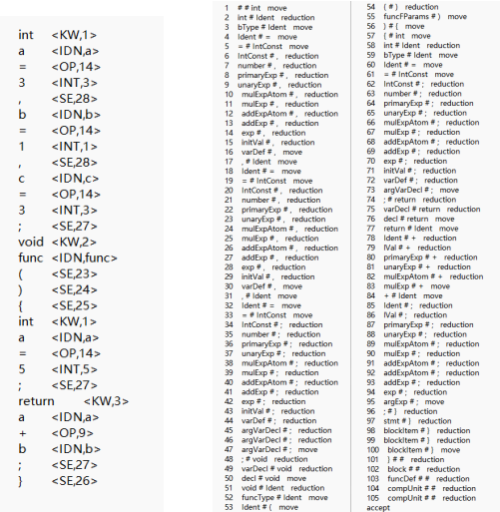
测试用例输出
test 04:
test 05:
Notes:
构建解析树函数 buildParseTree()。这个函数根据传入的动作action来执行移位或归约操作，然后相应地更新解析树。如果action是”move”则创建一个新节点；如果action是”reduction”则创建一个新节点并根据句柄添加孩子节点序列。

Slide 28
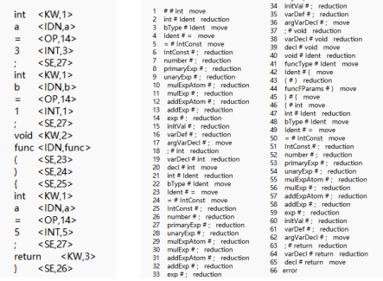
测试用例输出
错误测试用例:
错误原因：
test.sy 中 return 后面没有加”;”，这是错误的语法，虽然能生成 tocken表，但是无法正确移进规约。
Notes:
构建解析树函数 buildParseTree()。这个函数根据传入的动作action来执行移位或归约操作，然后相应地更新解析树。如果action是”move”则创建一个新节点；如果action是”reduction”则创建一个新节点并根据句柄添加孩子节点序列。

Slide 29
End
Thanks!
汇报小组：22
小组成员：
韩宇欣、于梦洁、张培袁、罗熙雯、尹骞慧

